Slide 1



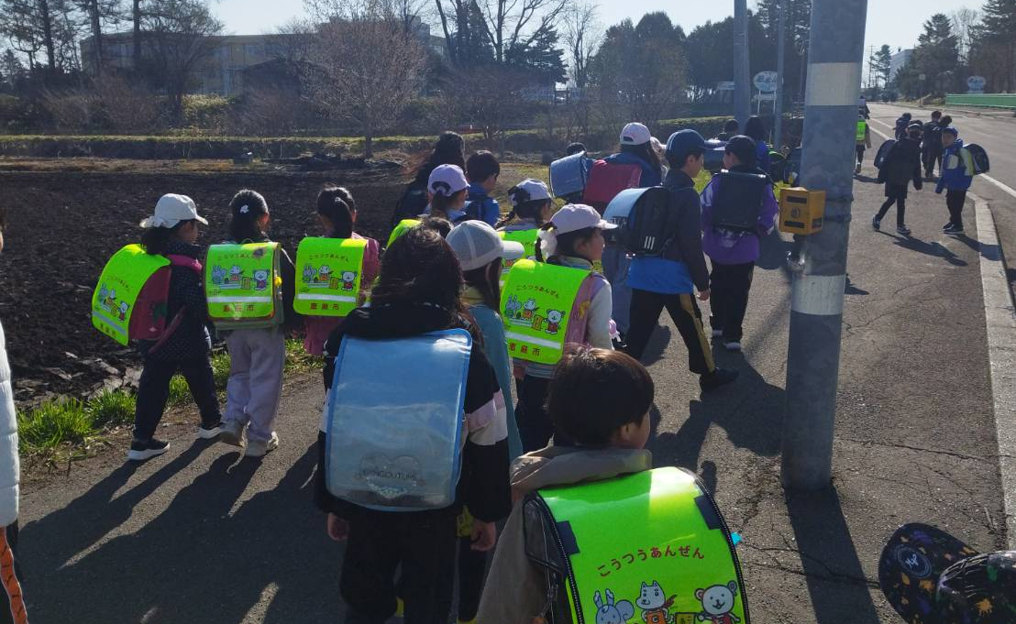
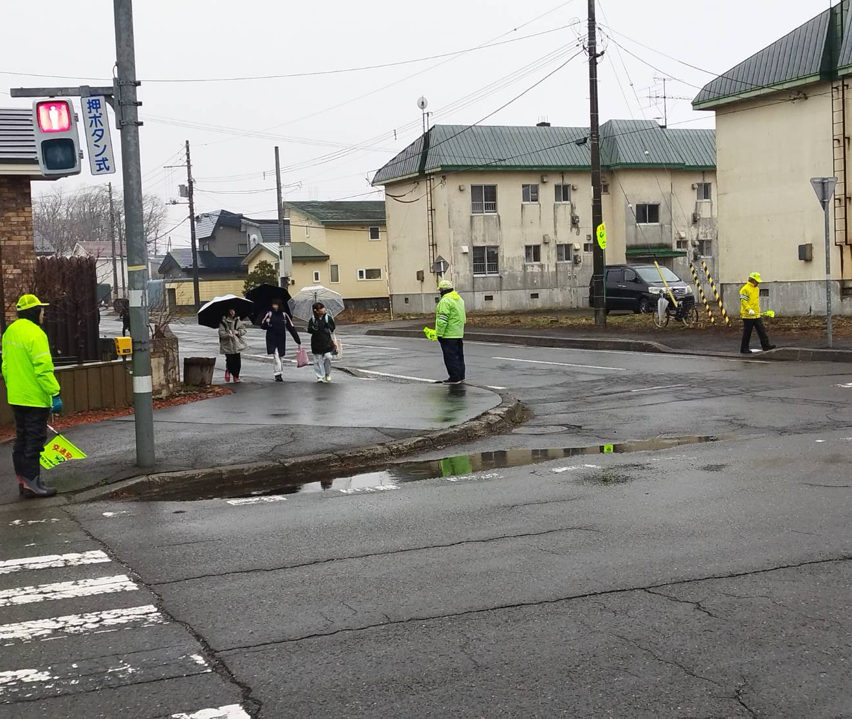
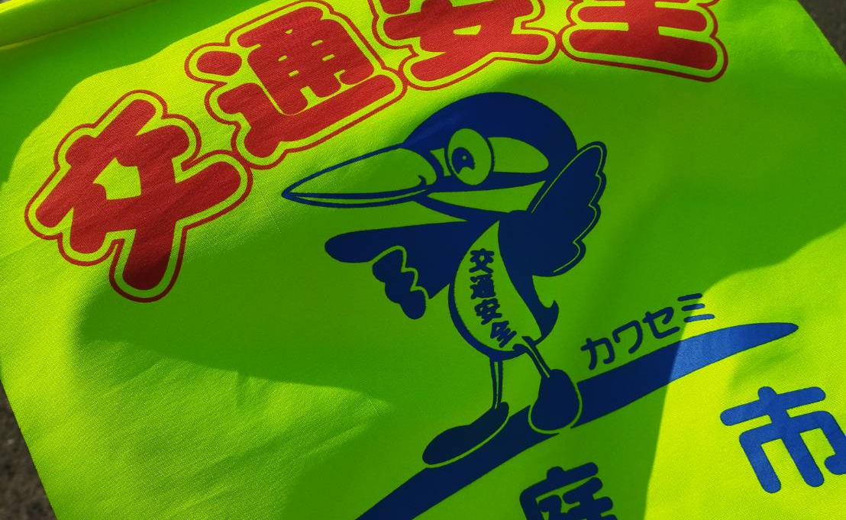
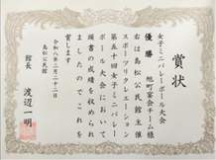
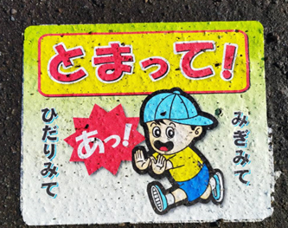
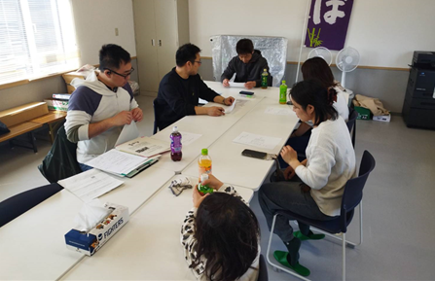
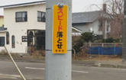
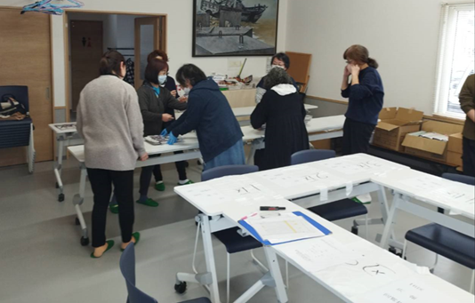
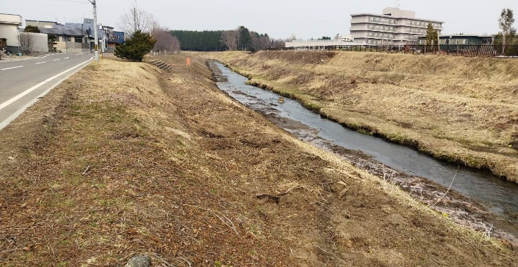
２０２６年
島松旭町だより(3,4月)
ひとりがみんなのために・みんながひとりのために、災害に強い街づくりを
防犯部による街頭指導
新一年生も元気に登校
交通安全旗
島松夏祭り「すずらん踊り」8/3
通学児童の街頭指導(3ヵ所)、防犯部のみなさんご苦労さまでした。
衛生部
防犯部
支援部始動
これからの活動会議
２０号・あさひ公園通り交差点
広報・回覧板仕分け作業
【2/28】支援部が広報・回覧板仕分け作業を開始致しました。(一部区長・ボランティアの方も参加)
【3/下旬】令和７年度生活環境改善要望により、スピード抑制看板取付け(夜点滅します)
【4/上旬】市が、南１９号・スクールゾーン交差点の横断歩道２ヶ所を「とまって!」プレート交換
【4/6～4/15】防犯部・町内会役員、街頭指導(40名参加) 【4/16】育成部会議実施(年間スケジュール調整)
【4/18】衛生部によるポイ捨て巡回活動と衛生部会議実施
◆柏木川がとてもきれいになりました◆ →
今年は、例年よりも雪解けが早く草木の芽吹く季節となり、会員の皆様いかがお過ごしでしょうか。町内会における活動は例年通り各専門部が順次進めておりますが、特に小学校新一年生や子ども達の見守りに関しては住民一丸となって支え合い、子ども達の安全確保や動向が不自然であればお声がけをお願い致します。安心・安全・きれいな街づくりを目指しましょう。 島松旭町町内会 会長 川股 洋一

